Slide 1
Hogyan tanulok otthon?
5/2

Slide 2
Előkészület – tanár
Kooperatív jelvényeket elkészíteni
Szent-Györgyi idézetet kinyomtatni
Ragasztót vinni

Slide 3
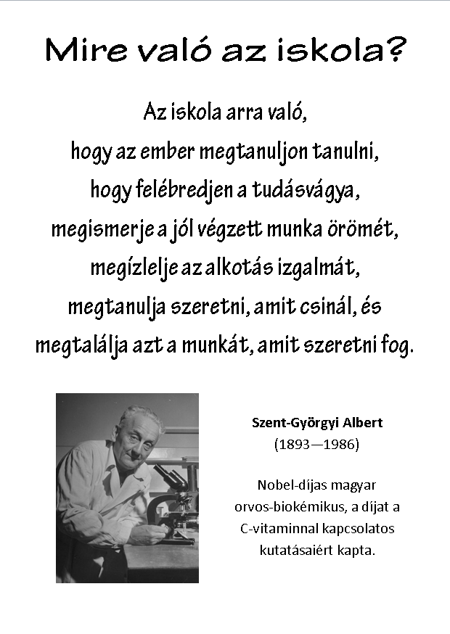
Ismétlés
A múlt órai szöveg felidézése
A lapok kiosztása, beragasztása
Ismétlő olvasás

Slide 4
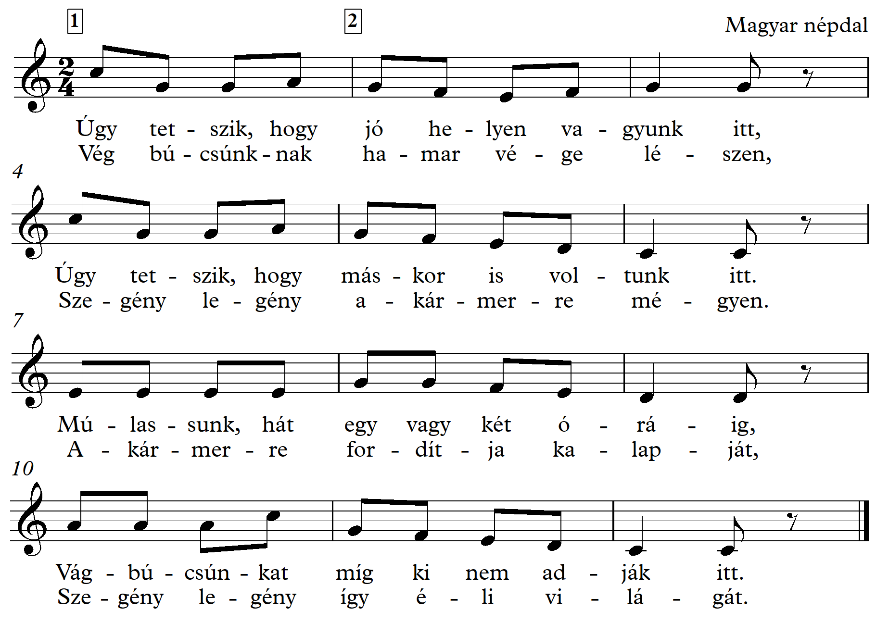
Daltanulás

Slide 5
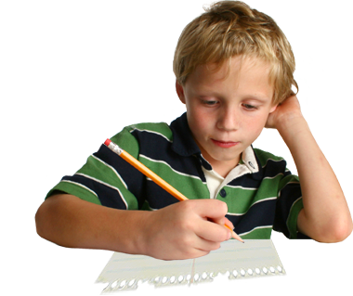
Hogyan tanulok otthon?
Fejezd be a megkezdett mondatokat!
Először mindig a …
Utoljára szoktam hagyni a …
Szerintem a hangosan tanulás …
Tanulás közben gyakran …
Akkor tudok a legjobban tanulni, ha …
A tanulás végén általában …

Slide 6
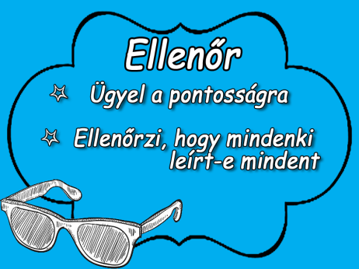
Csoportalakítás, kooperatív szerepek
Csoportalakítás: színes golyókkal
Szerepek kiosztása, megbeszélése

Slide 7
Dramatikus játék
Készüljetek fel egy jelenettel, amit el fogtok játszani!
A témája: a helyes otthoni tanulás
Válasszatok egy embert, aki eljátssza a helytelen módszert, és egy másikat, aki figyelmezteti, hogy hogyan kellene helyesen!
Készíthettek jegyzetet, amit használhattok az előadáson.
Csoportonként 2-3 tanács elegendő.

Slide 8
Ismétlés, összefoglalás
A mai órán beszélgettünk…
… arról, hogy ki hogyan tanul otthon.
… arról, hogy hogyan lehetne ügyesebben tanulni.
… a csoportmunka feladatairól.
… és csoportonként előadtunk egy játékot.

